Slide 1
Оренбургский государственный медицинский университет Кафедра детской хирургии АЛГОРИТМ УРОЛОГИЧЕСКОЙ ДИАГНОСТИКИ В ПЕДИАТРИИ 5 курс педфак Доцент И.В.Афуков

Slide 2
Пороки развития органов мочевой системы по частоте прочно занимают ведущее место среди всех эмбрио- и фетопатий, составляя среди них более 40%. Многие из них представляют непосредственную угрозу для жизни больного в связи с нарушением оттока мочи, развитием пиелонефрита и почечной недостаточности (обструктивные уропатии). Другие в дальнейшем сказываются бесплодием (аномалии и пороки развития яичек и половых органов). Для понимания причин возникновения некоторых пороков целесообразно кратко изложить эмбриогенез органов мочевой системы.

Slide 3
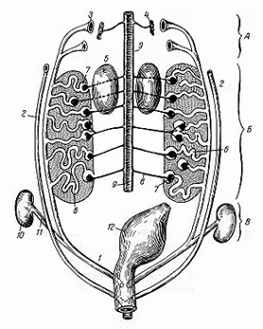
Схема эмбриогенеза почки и экскреторных путей.
А - пронефрос; Б - мезонефрос; В - метанефрос; 1 - вольфов канал; 2 - мюллеров канал; 3 - перитонеальная воронка пронефроса; 4 - пронефротические гломерулы; 5 - половая железа; 6 - мезонефротические канальцы; 7 - мезонефротические гломерулы; 8 - пронефротическая артерия; 9 - аорта; 10 - окончательная почка; 11 - мочеточник; 12 - мочевой пузырь (аллантоис).

Slide 4
Онто- и филогенетически различают три системы почек: 1) переднюю, или головную (предпочку), пронефрос; 2) первичную (среднюю почку), вольфово тело, мезонефрос; 3) постоянную (или окончательную) почку, метанефрос.
Пронефрос - парный орган, состоящий из 6-10 пар выделительных канальцев (протонефридий). Располагается ближе к переднему концу тела. Протонефридии с помощью почечных воронок сообщаются со вторичной полостью тела. Противоположные концы выделительных канальцев соединяются с первичным экскреторным каналом, открывающимся в целомическую полость.

Slide 5
Схема эмбриогенеза почки и экскреторных путей.
А - пронефрос; Б - мезонефрос; В - метанефрос; 1 - вольфов канал; 2 - мюллеров канал; 3 - перитонеальная воронка пронефроса; 4 - пронефротические гломерулы; 5 - половая железа; 6 - мезонефротические канальцы; 7 - мезонефротические гломерулы; 8 - пронефротическая артерия; 9 - аорта; 10 - окончательная почка; 11 - мочеточник; 12 - мочевой пузырь (аллантоис).

Slide 6
Мезонефрос появляется на 3-й неделе эмбриогенеза, еще до того времени, как редуцируется пронефрос. Он располагается каудальнее предпочки, состоит из сегментарных канальцев, соединяющихся тем же экскреторным каналом - вольфовым протоком (проток первичной почки).
Кроме вольфова (мезонефрального), развивается второй парный проток - мюллеров (парамезо-нефральный). Краниальные концы мюллеровых протоков сообщаются с брюшной полостью, каудальные впадают в урогенитальный синус.
В дальнейшем у мужских особей мюллеровы ходы редуцируются, а у женских из них образуются матка, трубы и влагалище.
Вольфов проток редуцируется у женских особей, а у мужских дает начало выводным протокам яичек. Мезонефрос полностью редуцируется к 12-14-й неделе.

Slide 7
Метанефрос развивается в хвостовой части эмбриона в период атрофии мезонефроса из двух зачатков: метанефрогенной бластемы и выпячивания вольфова протока.
Из метанефрогенной бластемы образуется секреторный аппарат, а из вольфова протока - экскреторный (мочеточник, лоханка, чашечки и собирательные канальцы). Нарушения в соединении этих зачатков приводят к появлению различных почечных аномалий и в первую очередь кистозных.
На 7-8-й неделе эмбриогенеза начинается процесс восхождения почек. Вначале почки располагаются низко в тазу вблизи друг от друга лоханками кпереди. Кровоснабжение их осуществляется множественными сосудами, отходящими от тазовых ветвей аорты. Тесное взаиморасположение метанефрогенных бластем может привести к их слиянию и образованию единой почечной паренхимы (подковообразная почка)

Slide 8
Схема эмбриогенеза почки и экскреторных путей.
А - пронефрос; Б - мезонефрос; В - метанефрос; 1 - вольфов канал; 2 - мюллеров канал; 3 - перитонеальная воронка пронефроса; 4 - пронефротические гломерулы; 5 - половая железа; 6 - мезонефротические канальцы; 7 - мезонефротические гломерулы; 8 - пронефротическая артерия; 9 - аорта; 10 - окончательная почка; 11 - мочеточник; 12 - мочевой пузырь (аллантоис).

Slide 9
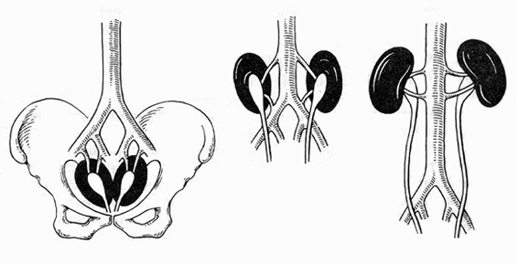
Процесс восхождения и ротации почек (схема).
Процесс восхождения и ротации почек (схема).
Процесс восхождения и ротации почек

Slide 10
Процесс восхождения почек происходит за счет образования новых артериальных стволов. Из стенки аорты появляется выпячивание, врастающее в паренхиму и берущее на себя кровоснабжение почки. Прежние почечные артерии постепенно облитерируются и рассасываются. Новообразованные артериальные стволы, укорачиваясь, подтягивают почку кверху, при этом происходит ее некоторая ротация. Затем образуются новые сосуды, отходящие от аорты выше прежних, и т.д., и почка, как по лестнице, с их помощью совершает процесс восхождения и ротациии.
У 1/3 людей предварительно образованные артериальные стволы не рассасываются (аберрантные сосуды), вызывая в ряде случаев сдавление мочеточника и развитие гидронефроза. При нарушении эмбриогенеза почка может остановиться на пути восхождения, будучи фиксирована несколькими артериальными стволами (дистопия почки).

Slide 11
Многообразие и высокая распространенность пороков органов мочевыделения, тяжесть осложнений и нередко фатальная предопределенность заставляют рассматривать проблему их существования с точки зрения профилактики.
Среди аномалий мочевыделительной системы наибольший удельный вес имеют различные варианты обструктивных уропатий.
Нарушение уродинамики чаще всего происходит в важных уродинамических узлах: чашечно-лоханочном, лоханочно-мочеточниковом, пузырно-мочеточниковом и пузырно-уретральном сегментах, что представляет угрозу для жизни больного в связи с нарушением оттока мочи, развитием пиелонефрита и ХПН.

Slide 12
Совершенствование методов пренатальной диагностики привело к значительному увеличению в хирургических стационарах новорожденных с урологической патологией. Ультразвуковой метод в настоящее время является основным и самым распространенным способом пренатального скрининга течения беременности, контроля за состоянием плода, выявления пороков развития.
Первым признаком патологии мочевыводящей системы при ультразвуковом скрининге плода, как правило, является пиелоэктазия. Пиелоэктазией называют расширение лоханки, которое возникает в результате функциональных или органических причин и сопровождается нарушением уродинамики. Наиболее популярными в клинической практике дородовыми ультразвуковыми критериями пиелоэктазий являются:
1) увеличение переднезаднего размера лоханки более 4 мм в 15-20 недель, более 5 мм в 20-30 недель и более 7 мм в 30-40 недель;
2) интактность паренхимы и почечных чашечек; 3)отсутствие изменений мочевого пузыря.

Slide 13
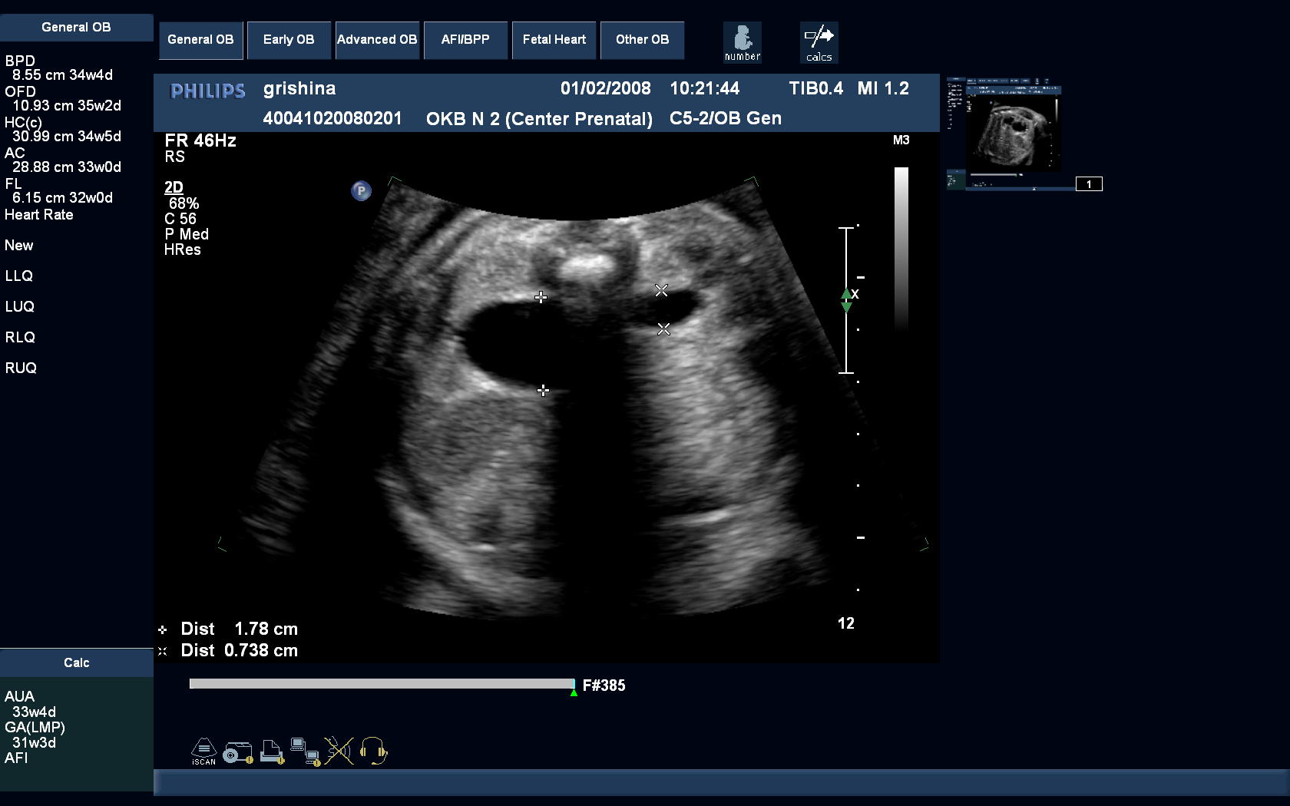

Slide 15
В связи с этим особую важность приобретают пренатальная диагностика и объективная оценка состояния паренхимы почки плода для определения реальной возможности своевременной декомпрессии верхних мочевых путей.
Минимальный срок, при котором может быть выявлен гидронефроз плода, составляет 18-20 недель беременности. Уменьшение размеров чашечно-лоханочной системы плода при динамическом наблюдении не всегда является прогностически благоприятным признаком, поскольку может свидетельствовать о формировании вторично сморщенной почки.

Slide 16
Пиелоэктазия, выявленная пренатально, в 13% случаев имеет транзиторный характер и исчезает к моменту родов, в 63% ликвидируется после рождения до 6 месяцев. Многие авторы считают, что при пиелоэктазии имеет место только расширение лоханки, толщина паренхимы не снижена, функция почки не страдает. Поэтому пиелоэктазия в последнее время рассматривается как функциональное состояние, не требующее лечения.
Первая функциональная деятельность почки – поступление в коллекторную систему первичной мочи – отмечается на 11 – 12 неделе эмбрионального периода. При наличии причины, вызывающей стаз мочи в лоханке, постепенно повышается внутрилоханочное давление, которое приводит к нарушению формирования почечной паренхимы. Степень ее повреждения различна: от незначительного до полной атрофии к моменту рождения.

Slide 17
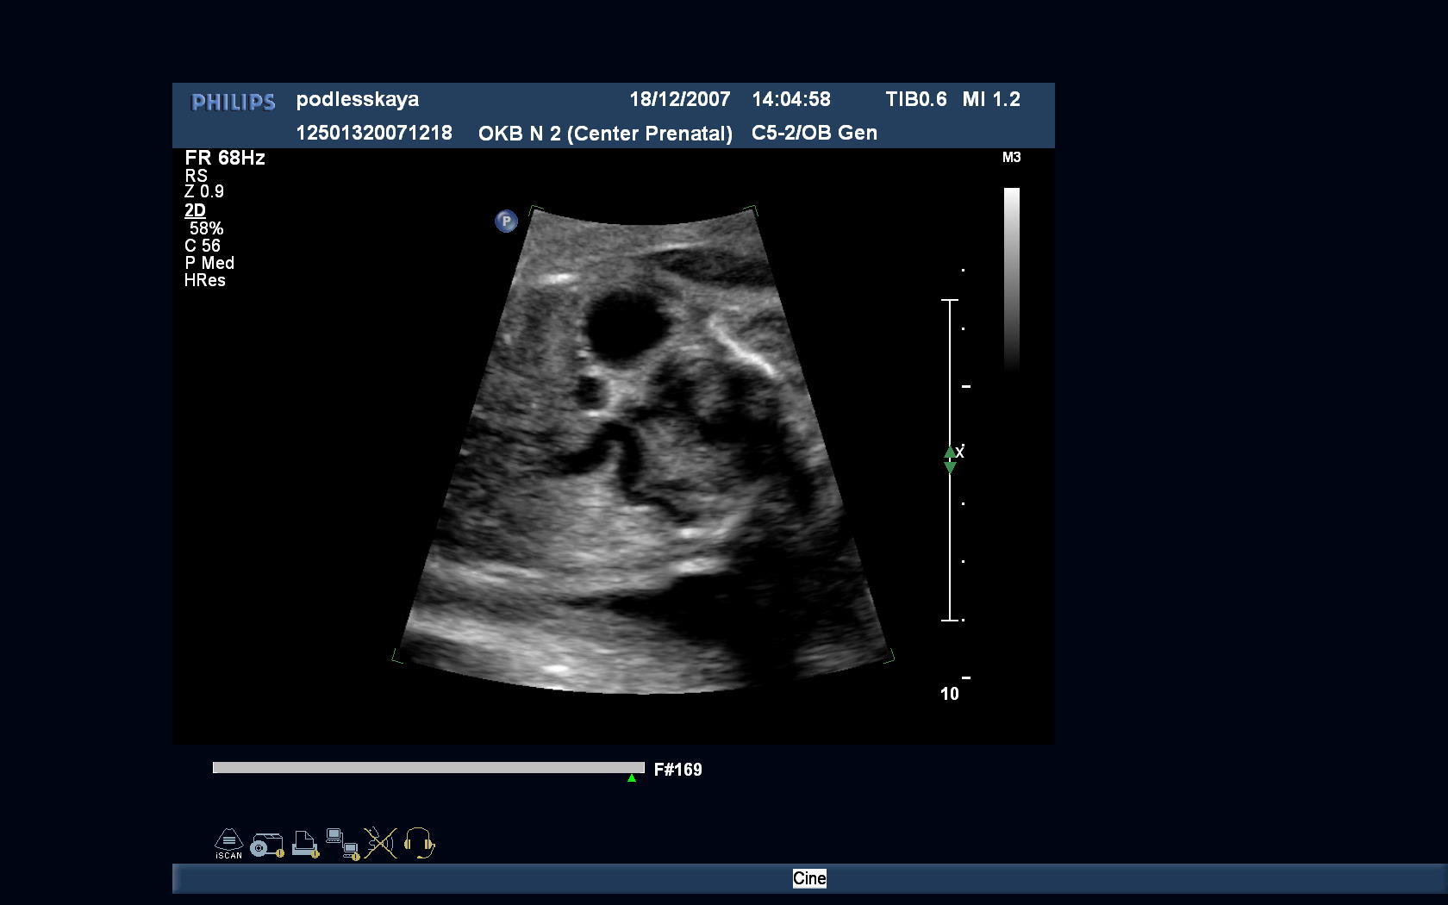

Slide 18
Пренательное консультирование
Согласно существующим рекомендациям
(Приказ МЗ РФ от 28.12.2000 № 457)
ультразвуковое сканнирование
во время беременности проводится трижды
(10-14, 18 – 22, 30 -32 недели беременности)

Slide 19
Ультразвуковые маркеры мочевыведения плода
Одно – и двустороннее расширение лоханок;
Визуализация и расширение мочеточников;
Значительное расширение или уменьшение размеров мочевого пузыря (с. мегацистис или с. микроцистис);
Отсутствие визуализации почек;

Slide 20
Фатальные «пиелоэктазии» проявляются значительным расширением полостных систем почек в сочетании с огромным несокращающимся мочевым пузырём
Признаки тяжести поражения:
Двустороннее поражение
Резкое двустороннее истончение паренхимы признаки кистозной дисплазии
Скопление жидкости (мочи) под капсулой почек в брюшной полости
Отсутствие сокращений мочевого пузыря на фоне мегацистиса (до 400-800% от N)
Резкое снижение диуреза или отсутствие продукции мочи
Маловодие

Slide 21
Ответственное решение
Консультация генетика
Обсуждение на пренатальном консилиуме
Обсуждение вопроса с обоими родителями о прерывании беременности до 24 недели гестации
Патолого-анатомическое исследование абортуса

Slide 22
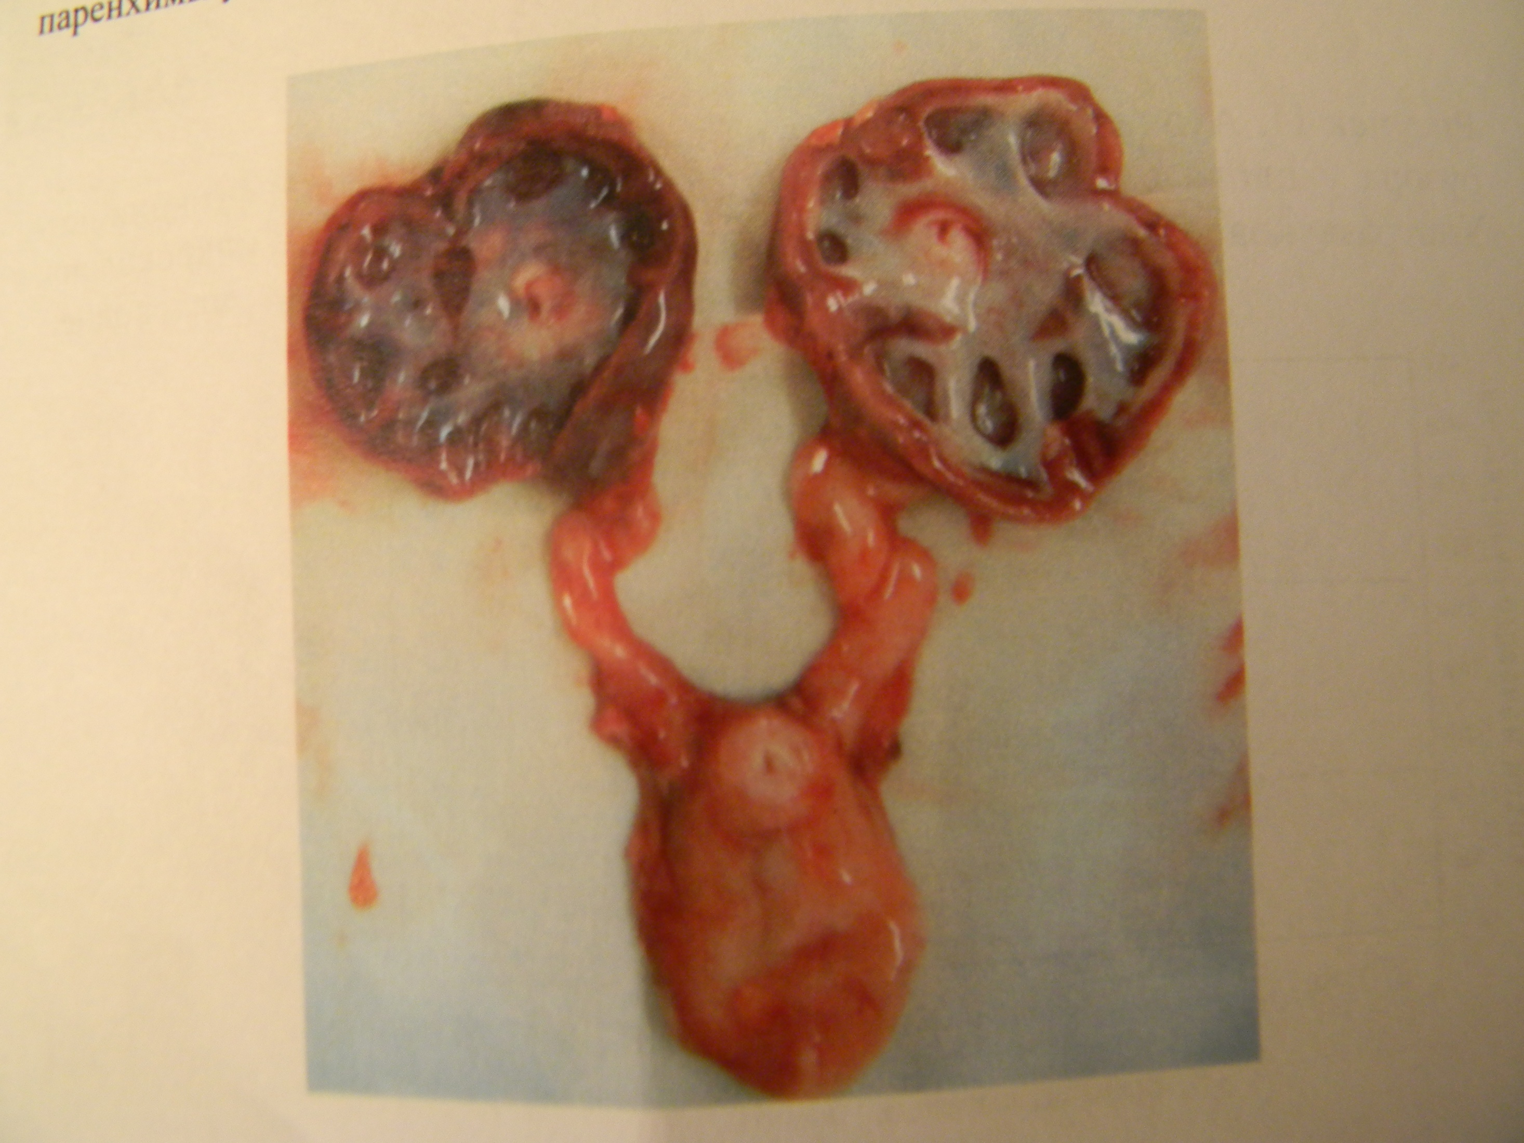

Slide 23
Алгоритмы догоспитальной диагностики
нефроурологических заболеваний у детей.
СРОЧНАЯ ОЦЕНКА ТАКИХ СИНДРОМОВ КАК АБДОМИНАЛЬНАЯ БОЛЬ, ЛИХОРАДКА, ОБЪЕМНЫЕ ОБРАЗОВАНИЯ, АСЦИТ, ИЗМЕНЕНИЯ МОЧЕВОГО ОСАДКА И Т.Д. ВАЖНА И ДЛЯ ВЫБОРА ХИРУРГИЧЕСКОЙ ТАКТИКИ И ДЛЯ НАЗНАЧЕНИЯ СПЕЦИАЛЬНЫХ ИССЛЕДОВАНИЙ, НЕБЕЗРАЗЛИЧНЫХ И НЕ ВСЕГДА БЕЗОПАСНЫХ ДЛЯ РЕБЕНКА.
В РАЙОНАХ НАШЕЙ ОБЛАСТИ ОКОЛО 15% БОЛЬНЫХ С ОБСТРУКТИВНЫМИ УРОПАТИЯМИ ПРАВОЙ ПОЧКИ ПОДВЕРГАЮТСЯ ОШИБОЧНОЙ АППЕНДЭКТОМИИ. ПОЭТОМУ В ДИФФЕРЕНЦИАЛЬНОЙ ДИАГНОСТИКЕ ЗАБОЛЕВАНИЙ БРЮШНОЙ ПОЛОСТИ И МОЧЕВОЙ СИСТЕМЫ У ДЕТЕЙ МОГУТ БЫТЬ ПОЛЕЗНЫ СЛЕДУЮЩИЕ АЛГОРИТМЫ.

Slide 24
1. Острый приступ абдоминальной боли при уропатиях может быть связан либо с быстрым подъемом внутрилоханочного давления, либо с обострением пиелонефрита, поскольку причиной любой боли является ишемия нервных синапсов. Выраженная обструкция вызывает кровоточивость в форникальных зонах и гематурию, а обострение мочевой инфекции сопровождается массивной лейкоцитурией.
Поскольку абсолютный уростаз в клинической практике явление очень редкое, то какое-то количество патологического субстрата всегда отходит через препятствие, обуславливая гематурию или лейкоцитурию.
Таким образом, нормальный анализ мочи, взятой на фоне болевого приступа или в первые сутки после него, позволяет отвергнуть урологический генез абдоминальной боли.

Slide 25
2. ЛИХОРАДКА, КАК И БОЛЕВОЙ СИНДРОМ ВСЕГДА СВЯЗАНЫ ЛИБО С УРОСТАЗОМ, ЛИБО С ОБОСТРЕНИЕМ ИНФЕКЦИИ. НЕ СЛУЧАЙНО ЭТИ ДВА СИМПТОМА, КАК ПРАВИЛО, СОЧЕТАЮТСЯ. ПРИ ПОЧЕЧНОЙ КОЛИКЕ ПИРОГЕННЫМ СУБСТРАТОМ СЛУЖИТ РЕЗОРБЦИЯ МОЧИ В ИНТЕРСТИЦИИ ПОЧКИ, А ПРИ ИНФЕКЦИИ – БАКТЕРИАЛЬНЫЕ ТОКСИНЫ.
ЕСТЕСТВЕННО, ЧТО АНАЛОГИЧНЫЕ ПРИЧИНЫ ДОЛЖНЫ ВЫЗЫВАТЬ И АНАЛОГИЧНЫЕ ПОСЛЕДСТВИЯ, ОПИСАННЫЕ В АЛГОРИТМЕ №1, Т.Е. ГЕМАТУРИЮ И ЛЕЙКОЦИТУРИЮ.
РЕДКИМ ИСКЛЮЧЕНИЕМ В ДЕТСКОМ ВОЗРАСТЕ ЯВЛЯЮТСЯ ОСТРЫЙ ГНОЙНЫЙ НЕФРИТ (АПОСТЕМАТОЗ, КАРБУНКУЛ ПОЧКИ) И ПАРАНЕФРИТ, КОТОРЫЕ ОБЫЧНО ПРОТЕКАЮТ НА ФОНЕ СУБНОРМАЛЬНЫХ И НОРМАЛЬНЫХ АНАЛИЗОВ МОЧИ.
ЭТИМ ЗАБОЛЕВАНИЯМ СВОЙСТВЕННЫ МАНИФЕСТИРУЮЩИЕ МЕСТНЫЕ И ОБЩИЕ СИМПТОМЫ ГНОЙНО-СЕПТИЧЕСКОГО ПОРАЖЕНИЯ И ИХ ЭКСТРЕННАЯ ВЕРИФИКАЦИЯ ТРЕБУЕТ КАК МИНИМУМ УЛЬТРАСОНОГРАФИИ.

Slide 26
3. Лейкоцитурия, бесспорно, является доминирующим индикатором обструктивных уропатий у детей. Исключив визуальным способом такие частые причины ложной лейкоцитурии у мальчиков, как баланопостит и фимоз, а у девочек эрозивный вульвовагинит при эксудативно-катаральном диатезе и энтеробиозе, можно с уверенностью думать о мочевой инфекции.
Но при наличии таких симптомов, как абдоминальная боль и лихорадка лейкоцитурия всегда бывает массивной. Минимальная лейкоцитурия и гематурия у детей с подозрением на острые хирургические заболевания органов брюшной полости нередко обусловлены тубулоинтерстициальным синдромом (инфекционно-токсическая почка) на фоне вирусных инфекций.
Наличие мезентериальной лимфаденопатии с болями в животе часто вынуждает таких больных обращаться к хирургу. Изменения в моче у них, как и у детей со спонтанным кетоацидозом обычно исчезают в течение суток.

Slide 27
4. КЛИНИЧЕСКОЕ ЗНАЧЕНИЕ ГЕМАТУРИИ В ДИАГНОСТИКЕ ТАКИХ УРОЛОГИЧЕСКИХ ЗАБОЛЕВАНИЙ, КАК ТРАВМЫ, ОПУХОЛИ ИЛИ УРОЛИТИАЗ ОБЩЕИЗВЕСТНО.
В НЕОТЛОЖНОЙ ХИРУРГИИ НАИБОЛЕЕ ТРУДНО ДИФФЕРЕНЦИРОВАТЬ УРОПАТИИ И ГЛОМЕРУЛОПАТИИ, ЧТО ВЛИЯЕТ НЕ ТОЛЬКО НА ХИРУРГИЧЕСКУЮ ТАКТИКУ, НО И НА ВЫБОР ОБЕЗБОЛИВАНИЯ. НУЖНО УЧИТЫВАТЬ, ЧТО СОПРОВОЖДАЮЩАЯ ГЕМАТУРИЮ ПРОТЕИНУРИЯ ИМЕЕТ РАЗЛИЧНЫЙ ГЕНЕЗ ПРИ ЭТИХ ЗАБОЛЕВАНИЯХ.
ПРИ НАРУШЕННОЙ ПРОНИЦАЕМОСТИ КЛУБОЧКОВЫХ МЕМБРАН ОНА ОБЫЧНО БЫВАЕТ ВПЕЧАТЛЯЮЩЕЙ. А У УРОЛОГИЧЕСКИХ БОЛЬНЫХ БЕЛОК В МОЧЕ ОБРАЗУЕТСЯ ЗА СЧЕТ ГЕМОЛИЗА ЭРИТРОЦИТОВ И ЕГО КОЛИЧЕСТВО ПРОПОРЦИОНАЛЬНО ОБЪЕМУ КЛЕТОЧНОГО СУБСТРАТА.
НАПРИМЕР, НАЛИЧИЕ В МОЧЕ 15-20 ЭРИТРОЦИТОВ И 0,099 ПРОМИЛЛЕ БЕЛКА ТИПИЧНО ДЛЯ МОЧЕКАМЕННОЙ БОЛЕЗНИ, А ТАКОЕ ЖЕ КОЛИЧЕСТВО ФОРМЕННЫХ ЭЛЕМЕНТОВ С СОДЕРЖАНИЕМ БЕЛКА СВЫШЕ 0,165 ПРОМИЛЛЕ УЖЕ СВИДЕТЕЛЬСТВУЕТ О ГЛОМЕРУЛОНЕФРИТЕ. ПРОТЕИНУРИЯ СВЫШЕ 1 ПРОМИЛЛЕ РЕДКО НАБЛЮДАЕТСЯ У УРОЛОГИЧЕСКИХ БОЛЬНЫХ ДАЖЕ ПРИ МАКРОСКОПИЧЕСКИ ЗАМЕТНОЙ ГЕМАТУРИИ И ПИУРИИ.

Slide 28
5. ПОЛЛАКИУРИЯ У ДЕТЕЙ НАИБОЛЕЕ ЧАСТО ЯВЛЯЕТСЯ ПРИЗНАКОМ ЦИСТИТА ИЛИ КОНКРЕМЕНТА В ЮКСТАВЕЗИКАЛЬНОМ ОТДЕЛЕ МОЧЕТОЧНИКА. В БОЛЕЕ РЕДКИХ СЛУЧАЯХ ОНА ВОЗНИКАЕТ ПРИ АБСЦЕССАХ МАЛОГО ТАЗА. ИЗМЕНЕНИЯ МОЧЕВОГО ОСАДКА НЕ ПОЗВОЛЯЮТ ДИФФЕРЕНЦИРОВАТЬ ЭТИ СИТУАЦИИ. НАИБОЛЕЕ ИНФОРМАТИВНО ПАЛЬЦЕВОЕ РЕКТАЛЬНОЕ ИССЛЕДОВАНИЕ ПОСЛЕ ОБЯЗАТЕЛЬНОГО ОПОРОЖНЕНИЯ МОЧЕВОГО ПУЗЫРЯ.
ИСКЛЮЧИВ ТАЗОВЫЙ АППЕНДИЦИТ, ХИРУРГ ДОЛЖЕН УЧИТЫВАТЬ, ЧТО ПЕРВИЧНЫЕ БАКТЕРИАЛЬНЫЕ ЦИСТИТЫ, СТОЛЬ ЧАСТЫЕ У ДЕВОЧЕК, ПРАКТИЧЕСКИ НЕ ВСТРЕЧАЮТСЯ У МАЛЬЧИКОВ.
СВЫШЕ 90% КОНКРЕМЕНТОВ МОЧЕТОЧНИКА, ВЫЗЫВАЮЩИХ БОЛИ В ЖИВОТЕ, НАСТОЛЬКО МАЛЫ, ЧТО НЕ ВИЗУАЛИЗИРУЮТСЯ НИ ПРИ УЗИ, НИ НА ОБЗОРНЫХ РЕНТГЕНОГРАММАХ.
ОБУСЛОВЛЕННЫЙ ИМИ ЛЕГКИЙ УРОСТАЗ ТАКЖЕ РЕДКО ВЫЯВЛЯЕТСЯ С ПОМОЩЬЮ ЭКСКРЕТОРНОЙ УРОГРАФИИ, А НАИБОЛЕЕ ТИПИЧНЫМ УЛЬТРАСОНОГРАФИЧЕСКИМ ПРИЗНАКОМ ЯВЛЯЕТСЯ ЛЕГКИЙ ОТЕК ПОЧЕЧНЫХ ПИРАМИД БЕЗ РАСШИРЕНИЯ ЧАШЕК И ЛОХАНКИ.
У 50% ЭТИХ БОЛЬНЫХ ДАЖЕ ОТСУТСТВУЕТ СИМПТОМ ПАСТЕРНАЦКОГО. НО БЫСТРАЯ САНАЦИЯ МОЧЕВОГО ОСАДКА ПОСЛЕ КРАТКОВРЕМЕННОЙ КОНСЕРВАТИВНОЙ ТЕРАПИИ ПОЗВОЛЯЕТ УСТАНОВИТЬ ПРАВИЛЬНЫЙ ЗАКЛЮЧИТЕЛЬНЫЙ ДИАГНОЗ.

Slide 29
6. В СВЯЗИ С БОЛЬШОЙ РАСПРОСТРАНЕННОСТЬЮ ВЕГЕТОСОСУДИСТЫХ ДИСТОНИЙ У ПОДРОСТКОВ В ЭКСТРЕННОЙ ХИРУРГИИ НЕРЕДКО ПРИХОДИТСЯ СРОЧНО ДИФФЕРЕНЦИРОВАТЬ ИХ С НЕФРОГЕННОЙ ГИПЕРТОНИЕЙ, ЧТО ВАЖНО ДЛЯ ВЫБОРА ОБЩЕГО ОБЕЗБОЛИВАНИЯ.
СЛЕДУЕТ ПОМНИТЬ, ЧТО В ДЕТСКОМ ВОЗРАСТЕ НЕФРОГЕННАЯ ГИПЕРТОНИЯ ТИПИЧНА ДЛЯ ГЛОМЕРУЛОПАТИЙ. РЕЖЕ ЕЕ ИСТОЧНИКОМ СЛУЖИТ МАЛАЯ ПОЧКА ГИПОДИСПЛАСТИЧЕСКОЙ, ПИЕЛОНЕФРИТИЧЕСКОЙ, ПОСТОБСТРУКТИВНОЙ, ПОСТРАДИАЦИОННОЙ ИЛИ РЕНОВАСКУЛЯРНОЙ ЭТИОЛОГИИ.
НОРМАЛЬНЫЕ РАЗМЕРЫ И СТРУКТУРА ПОЧЕК ПРИ УЗИ ПОЗВОЛЯЮТ ОТВЕРГНУТЬ И ТАКИЕ УРОЛОГИЧЕСКИЕ ПРИЧИНЫ ГИПЕРТОНИИ КАК ГИДРОНЕФРОЗ, КИСТОЗНЫЕ АНОМАЛИИ И НЕФРОБЛАСТОМА.

Slide 30
7. Отечный синдром при отсутствии изменений в анализах мочи не является признаком гломерулонефрита и это общеизвестно. И уж тем более не следует расценивать его как урологическое заболевание. Причиной почечных отеков является снижение клубочковой фильтрации и задержка ионов натрия.
А при обструктивных уропатиях деструкции подвергаются в первую очередь тубулярные отделы нефронов, расположенные в медуллярном слое паренхимы и ответственные за резорбцию воды и натрия. Клиническим эквивалентом подобных поражений может быть только компенсированная или декомпенсированная потеря жидкости и электролитов. Единственным исключением из этого правила может быть ОПН постренальной этиологии, например при обструкции функционально единственной почки или на почве продолжительной острой задержки мочи.
Дифференцировать подобную ситуацию несложно, т.к. имеется олиго- или анурия, азотемия, резкое расширение одной или обеих лоханок при УЗИ, а иногда пальпируемый мочевой пузырь и большое количество застойной мочи при его катетеризации.

Slide 31
8. Абдоминальные опухолевидные образования являются индикатором хирургической патологии и при любой их локализации урологический генез предполагается с вероятностью около 60%.
Ультрасонографическая их оценка не всегда достоверна, особенно у детей с подковообразной и дистопированными почками. «Отсутствующая» на УЗИ почка нередко обнаруживается на экскреторных урограммах в проекции крупных костных массивов, затрудняющих ультрасонографическую визуализацию.
Наиболее частой причиной ошибочных лапаротомий у детей с пиелонефритом дистопированной почки или перемежающимся гидронефрозом является подозрение на аппендикулярный инфильтрат или кишечную непроходимость. Хирург, не владеющий техникой реконструктивных операций на органах мочевой системы и обнаруживший забрюшинный объемный процесс, должен отказаться от субоперационной его ревизии, если нет легко различимых признаков забрюшинной гематомы или флегмоны.

Slide 32
Методы исследования, применяемые при диагностике урологических заболеваний, дают представление как о структуре, так и о функции исследуемых органов.
Универсального метода, который позволил бы решить обе задачи, нет. При постановке диагноза возникает необходимость в комплексном обследовании ребенка и применении взаимодополняющих методов. Одним из основных скрининг-методов является ультразвуковой. Быстрый технический прогресс привел к расширению диагностических возможностей эхографии, позволяющей получить достаточно полное представление о структуре исследуемого органа. Неинвазивность метода делает его незаменимым в детской практике.
ОБСЛЕДОВАНИЕ РЕБЕНКА

Slide 33
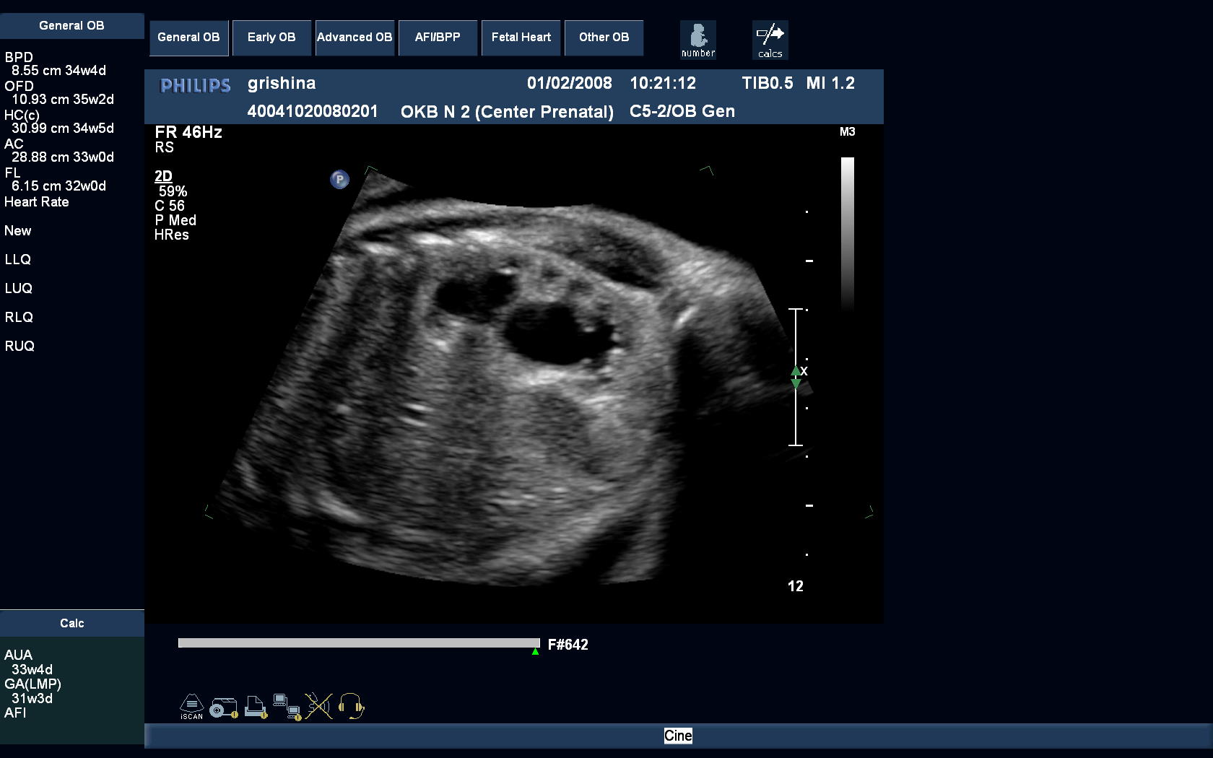

Slide 34
Основными диагностическими методами в урологии остаются рентгенологические, наиболее распространенными среди которых являются экскреторная урография и цистография.
Выполнению урограмм предшествует обзорный снимок брюшной полости, захватывающий область от VI грудного позвонка до седалищных бугров. Обзорный снимок позволяет выявить тени, подозрительные на конкременты, в проекции почек, мочеточников, мочевого пузыря и уретры.
Кроме этого, производится оценка состояния костной системы, в первую очередь пояснично-крестцового отдела, так как его аномалиями (spina bifida, агенезия крестца и копчика, сакрализация, диастематомиелия и др.) часто сопровождаются пороки развития мочевыделительной системы.

Slide 35
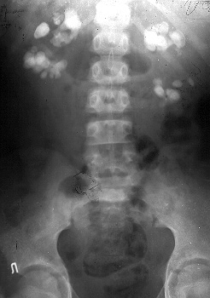
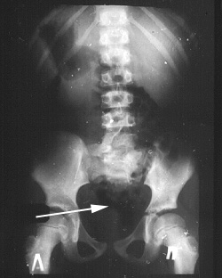
<>
В проекции обеих почек - множественные тени конкрементов
Аплазия крестца и копчика.

Slide 36
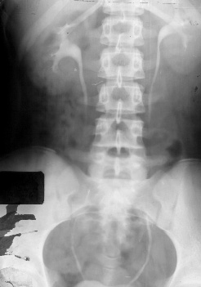
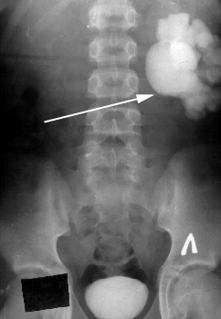
>
Экскреторная урография состоит в выполнении серии рентгенограмм после внутривенного введения водорастворимых трийодсодержащих препаратов (верографин, трийодтраст, хайпек и др.), экскретируемых почками.

Slide 37
Компьютерная томография с болюсным контрстированием и преобразованием
в 3D

Slide 38
Компьютерная томография с болюсным контрстированием и преобразованием в 3D

Slide 39
Цистоуретрография - рентгеноконтрастное исследование мочевого пузыря и уретры. В качестве контрастного вещества используют водорастворимые трийодсодержащие препараты 10% концентрации.
Мочевой пузырь заполняют теплым раствором контрастного вещества до императивного позыва на мочеиспускание. Выполняют рентгеновский снимок в прямой проекции с обязательным захватом поясничной области (проекция почек). При исследовании можно оценить форму мочевого пузыря, его контуры, наличие дивертикулов и дефектов наполнения, а главное - выявить возможный заброс контрастного вещества в мочеточники и коллекторные системы почек - пузырно-мочеточниковый (пузырно-лоханочный) рефлюкс, который при данном исследовании является пассивным.
Большое диагностическое значение имеет следующий рентгеновский снимок, выполняемый во время мочеиспускания, - микционная цистография, позволяющая выявить активный пузырно-мочеточниковый рефлюкс и оценить состояние уретры на всем протяжении.

Slide 40
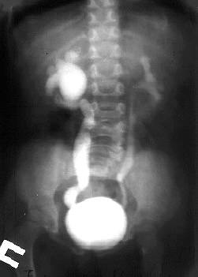
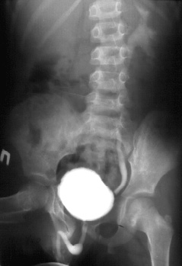

Slide 41
Все описанные выше исследования несут в основном информацию о структурных изменениях исследуемых органов и позволяют оценить их функцию лишь косвенно.
Одним из методов, дающих оригинальную количественную информацию о
функции органа,
является радио-нуклидное исследование.
В детской практике используют радио-нуклидную ренографию, непрямую ренангиографию и динамическую нефросцинтиграфию.
Наиболее полную информацию можно получить при использовании радионуклидной ренангиографии. Метод основан на исследовании процесса прохождения радиофармпрепарата через сосудистую систему почек.

Slide 42
Аномалии почек
Аномалия (anomalia; греч. «отклонение» ) – врожденное стойкое отклонение от нормы структуры и (или) функции, присущей данному биологическому виду.
Аномалии мочевой системы относятся к наиболее распространенным и составляют 40% врожденных пороков развития.
С пороками мочеполовой системы рождается 14% детей (R.Fotter 1999).

Slide 43
Аномалии почек
Аномалии могут быть:
единичные и множественные
Легкие (без клинических проявлений) и тяжелые, а так же сочетанные.
Аномалии почек выявляются у 42% детей с урологической патологией
(С.Я.Долецкий 1985)

Slide 44
Международная классификация аномалий почек (Cambell’s Urology)1997
Аномалии количества почек:
Аномалии величины (объема) и структуры почек
Аномалии положения почки
Аномалии формы и сращения почек.
Аномалии ротации
Аномалии почечных сосудов.

Slide 45
Аномалии почек
I. Аномалии количества почек:
А. Агенезия (аплазия)
1.Двусторонняя агенезия
2.Односторонняя агенезия
Б. Удвоение почки – полное и
неполное;
В. Добавочная, третья почка.

Slide 46
Аномалии почек
Агенезия почки (односторонняя)
Единственная почка викарно гипертрофирована и в функциональном отношении более деятельна и приспособлена к отрицательным воздействиям, чем почка после нефрэктомии.
Обследования:
УЗИ + экск. урография
отсутствие почки в типичном месте
викарная гипертрофия ед. почки
отсутствие устья мочеточника (однако два устья не исключает агенезию почки)

Slide 47
Аномалии почек
Удвоение почки – наиболее частая аномалия этого органа
Почка имеет больший по длине размер.
Верхняя половина всегда значительно меньше нижней
Кровоснабжение осуществляется двумя (раздельными) почечными артериями. Разделены и лимфатические коллекторы.
На в\в урограммах в едином контуре паренхимы удвоенной почки определяются две раздельных ЧЛС

Slide 48
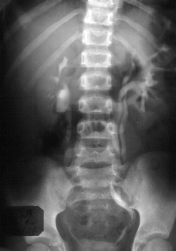
>

Slide 49
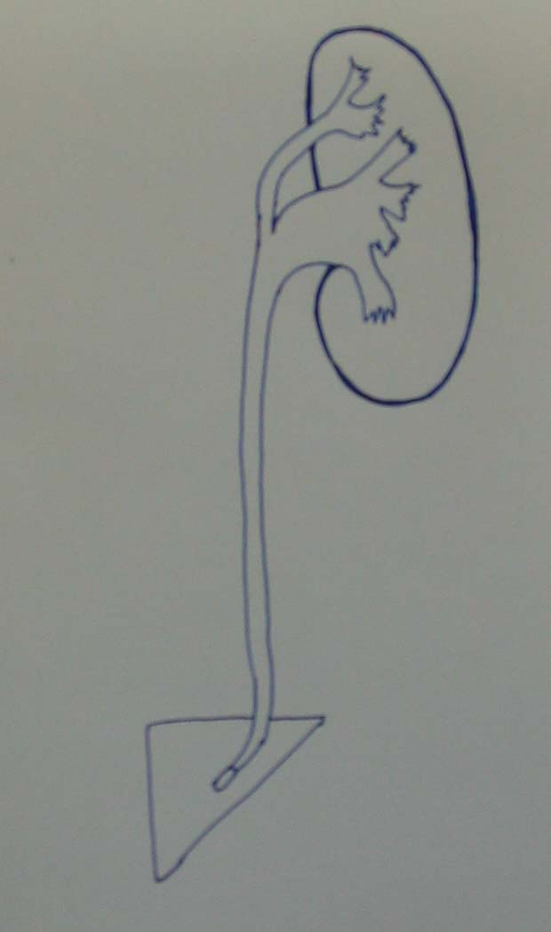
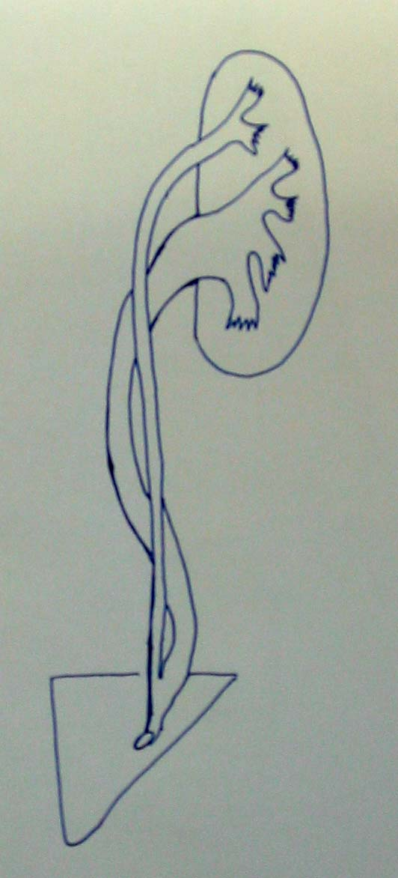
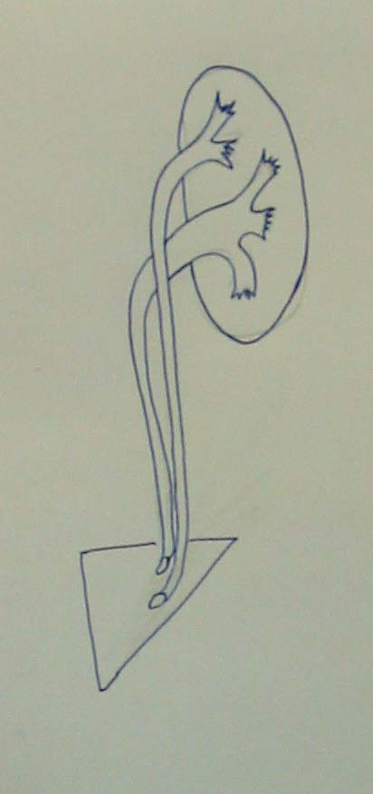
Аномалии почек
2
3
1
Рис.1 Схема неполного удвоения верхних мочевых путей слева (высокий фиссус).
Рис.2. Схема неполного удвоения почки и мочеточника слева (низкий уретерофиссус)
Рис.3. Схема полного удвоения почки и мочеточника слева, правило Вейгерта-Мейера

Slide 50
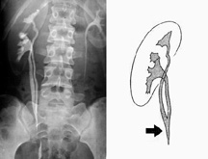

Slide 51
Аномалии почек. Удвоение
Эктопия устья добавочного мочеточника
Устье может заканчиваться:
Шейка или дивертикул мочевого пузыря
Уретра
Преддверие влагалища,
Матка
Семенной пузырек
Кишечник

Slide 52
Аномалии положения почки
Дистопия почки
Под этим названием понимают необычное расположение почек в связи с нарушением в эмбриогенезе процесса их восхождения. Частота аномалии в среднем 1:800.
Дистопия почки чаще наблюдается у лиц мужского пола.
Различают высокую дистопию, низкую и перекрестную. К высокой дистопии относится внутригрудная почка. Это очень редкая аномалия. К настоящему времени в мировой литературе количество ее описаний не превышает 90. При внутригрудной дистопии почка обычно входит в состав диафрагмальной грыжи.

Slide 53
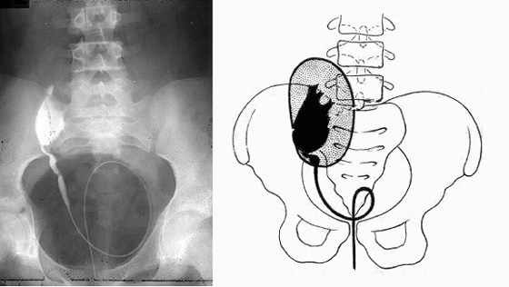
Разновидностями низкой дистопии являются
поясничная, подвздошная и тазовая.

Slide 54
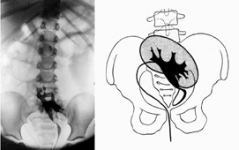

Slide 55
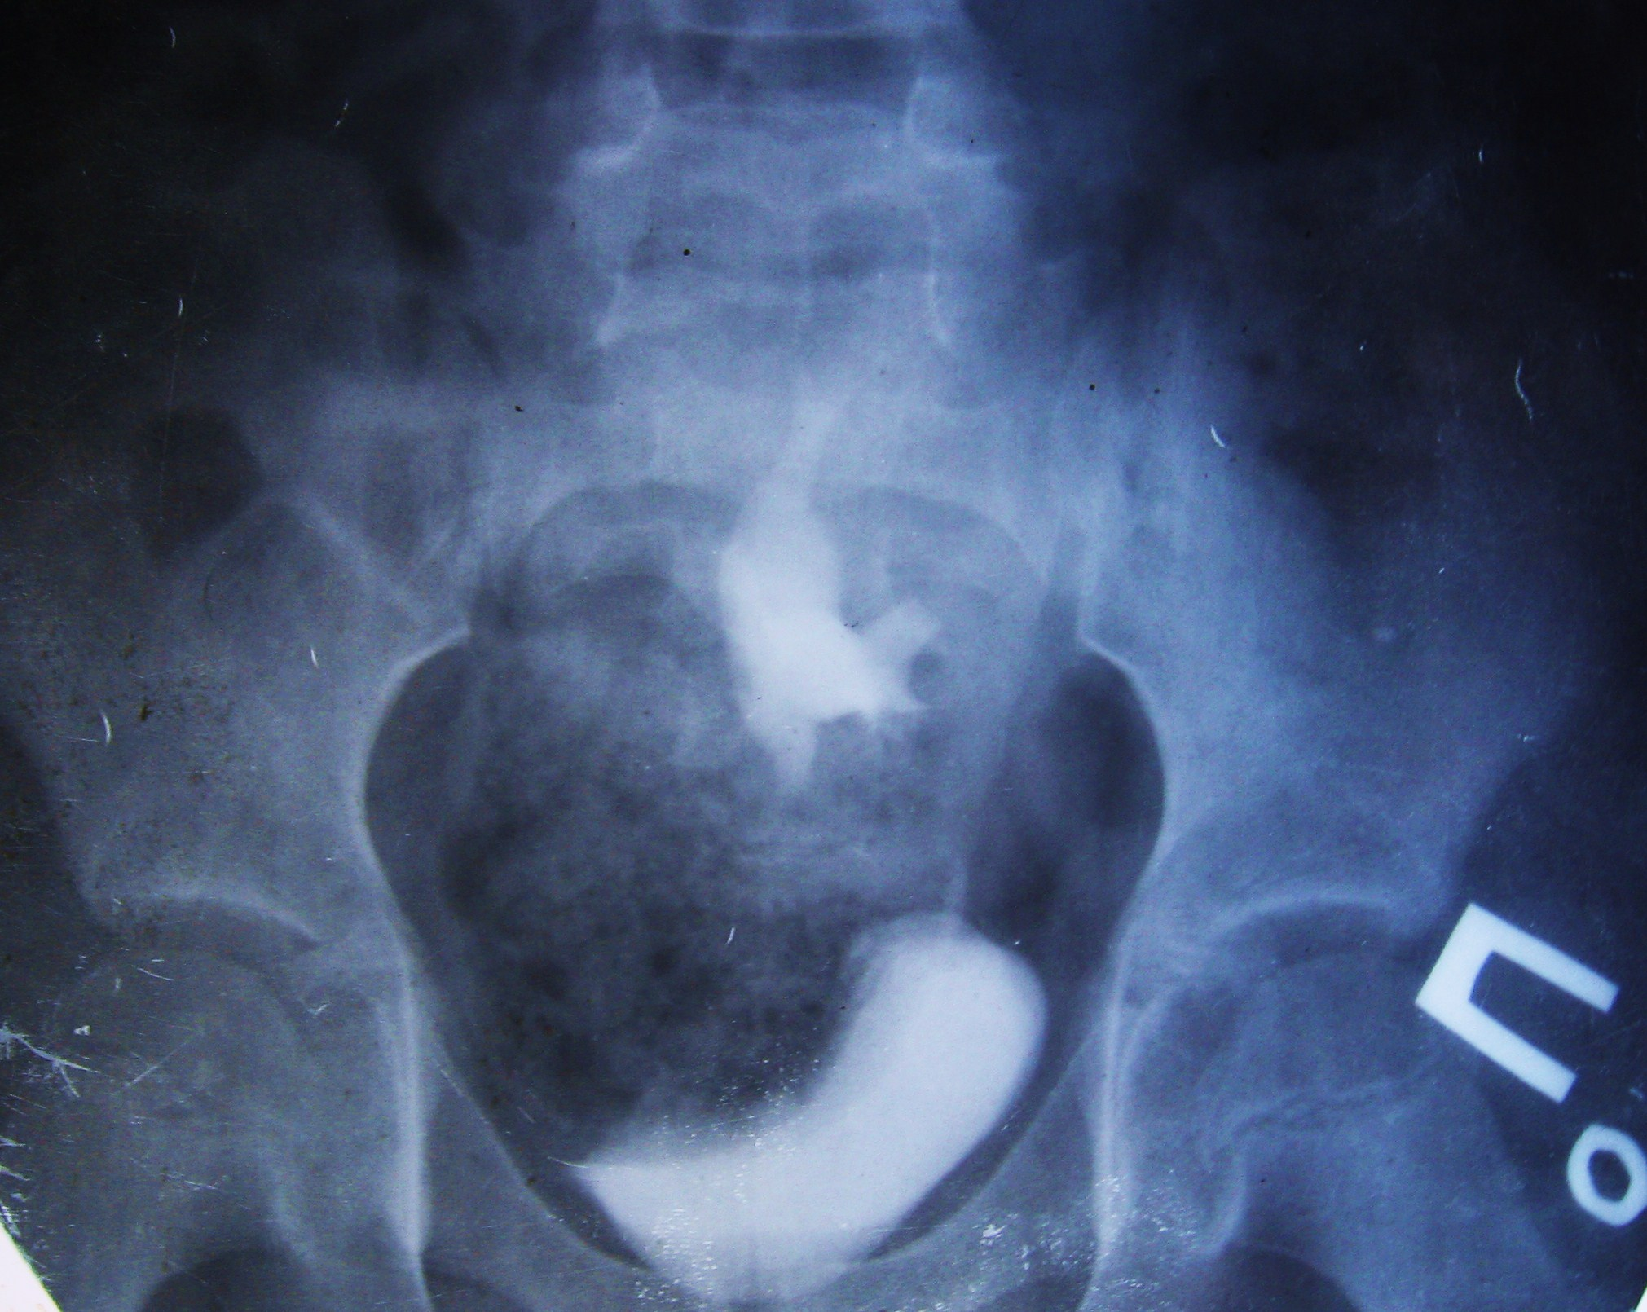

Slide 56
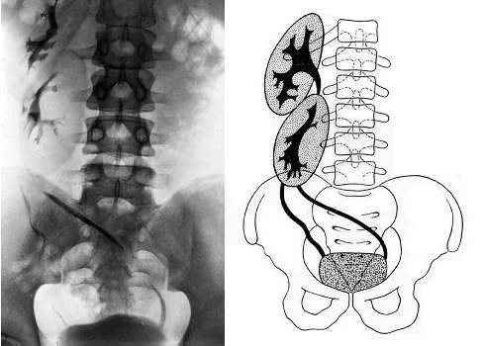
Перекрестная дистопия характеризуется смещением почки контралатерально.

Slide 57
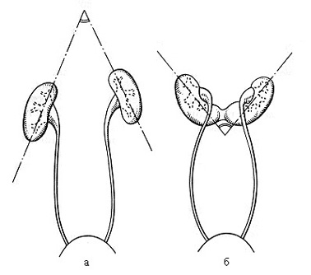
<>
Сращение почек составляет около 13% всех почечных аномалий.
Различают симметричные и асимметричные формы сращения. К первым относят подково- и галетообразную, ко вторым - S-, L- и I-образные почки.

Slide 58
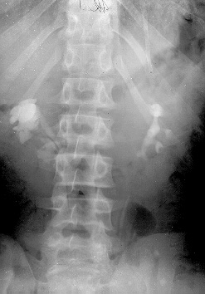

Slide 59
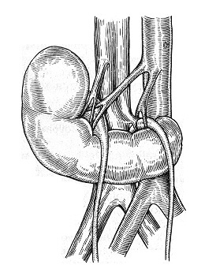
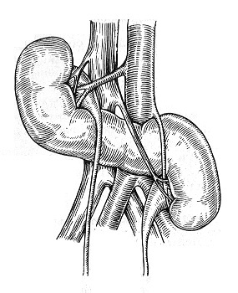
Асимметричные формы составляют 4% всех почечных аномалий. Они характеризуются соединением почек противоположными концами. В случае S- и I-образной почки продольные оси сросшихся почек параллельны, а оси почек, образующих L-образную почку, перпендикулярны друг к другу.
Лоханки S-образной почки обращены в противоположные стороны.
<
<

Slide 60
Инфекция мочевого тракта
Частота различных проявлений ИМТ в зависимости от возраста
0 – 1 мес. 1 – 24 мес.
Задержка развития 53% 36%
Желтуха 44% 0
Беспокойство, плач 0 13%
Диарея 18% 16%
Рвота 24% 29%
Лихорадка 11% 38%
Частое мочеиспускание 0 4%
Соотношение М/Д 3 : 1 1 : 2

Slide 61
Частота различных проявлений ИМТ в зависимости от возраста
2 - 5 лет 5 – 12 лет
Мутная моча с запахом 13% 0
Рвота 16% 3%
Лихорадка 57% 50%
Гематурия 9% 5%
Дизурия 34% 41%
Боли в животе 27% 29%
Боли в пояснице 35% 52%
Соотношение М/Д 1 : 10 1 : 10

Slide 62
Диагностические критерии ИМТ
Данные анализов мочи – основа диагностики ИМТ. Мочу для анализа берут в чистую посуду из средней («чистой») порции струи мочи.
Минимальный риск загрязнения мочи при катетеризации или надлобковой аспирации, хотя это и инвазивные процедуры.
Моча, взятая на анализ, должна либо немедленно исследоваться, либо быть помещена в холодильник для предотвращения бактериального роста.

Slide 63
Диагностические критерии ИМТ
Общепринятым стандартом до настоящего времени является количественный анализ посева мочи.
Метод забора Число колоний Вероятность
Надлобковая пункция Гр – бактерии
любое число > 99%
Гр + кокки
> неск. тысяч > 99%
Катетеризация > 105 95%
10⁴ – 10^{5 Вероятно}
10³ – 10^{4 Подозрительно}
<- 103 Маловероятно

Slide 64
Диагностические критерии ИМТ
Метод забора Число колоний Вероятность
Чистая порция
(мальчики) > 10^{5 Вероятно}
^{Чистая порция}
^{(девочки)} 3 препарата > 10^{5 95%}
2 препарата > 10^{5 90%}
1 препарат > 10^{5 80%}

Slide 65
Удивительная способность мочевого тракта противостоять внедрению бактериальной инфекции была продемонстрирована в 1961 году.
Ретроградная инокуляция здоровым добровольцам в мочевой пузырь бактерий в количестве более > 10⁸ не вызвала развития инфекции.
Чаще всего ИМТ вызывается микроорганизмами, обитающими в содержимом толстой кишки. Бактерии обладают способностью легко внедряться в клетки слизистой оболочки влагалища, что и ведет к развитию инфекции у девочек.

Slide 66
Существуют 4 уровня защиты от микроорганизмов:
периуретральная зона
мочевой пузырь
пиелоуретеральный сегмент
почечный сосочек

Slide 67
Факторы со стороны хозяина, защищающие от ИМТ
Нормальное состояние промежности
Регулярное полное опорожнение мочевого пузыря
Активная антимикробная функция уротелия
Ток мочи в одном направлении
Отсутствие препятствия току мочи

Slide 68
Факторы со стороны хозяина, способствующие бактериальной инвазии
Периуретральная колонизация
(каломазание, воспаление, фимоз)
Дивертикул мочевого пузыря
Нарушения мочеиспускания
(нейрогенный мочевой пузырь и пр.)
Нарушение защитной функции уротелия
Обструктивные уропатии
Пузырно-мочеточниковый рефлюкс
Уролитиаз

Slide 69
Бактериальные факторы, способствующие развитию инфекции:
О – антиген, липополисахарид, обитающий в стенке бактериальной клетки. Обуславливает системные реакции – лихорадка, рвота и пр.
К - антигены, находящиеся в капсулах грамотрицательных бактерий, также относятся к полисахаридам и являются важным фактором вирулентности. Они препятствуют фагоцитозу, затрудняя индукцию специфического иммунного ответа и облегчая тем самым проникновение бактерий.

Slide 70
Бактериальные факторы, способствующие развитию инфекции:
Уреаза – способствует разложению мочевины до аммония, тем самым ощелачивая мочу и облегчая образование конкрементов, в которые обычно внедряются бактерии, что чрезвычайно затрудняет борьбу с инфекцией.
Уреаза особенно характерна для Proteus

Slide 71
Инфекция почечной паренхимы
Интраренальный рефлюкс
Колонизация верхних отделов мочевых путей
Пузырно-мочеточниковый рефлюкс
Цистит
Колонизация мочевого пузыря ББУ
Очищение
Адгезия
Колонизация фекалий вирулентными микроорганизмами

